Slide 1
번호 | 버전 | 작성일 | 내용 비고 | 작성자 | 검토자
1 | v1 | 2025.05.12. | 문서 작성 | 김나영
2 | v2 | 25.05.19. | 문서 검토 |  | 임서진
3 | v3 | 2025.05.20. | 문서 수정 | 김나영
4 | v4 | 2025.05.22. | 영현 수정 |  | 이영현
5 | V5 | 2025.05.22 | 문서 수정 | 김나영
6
7
duk_04_06_0003
통일을 이루려는 노력
김나영

Slide 2
학습 목차
학습 단계 | No | 내용 | 파일명 | 파일 수
똑똑 | 101 | 내가 노력해야 하는 까닭 생각하기 | duk_04_06_0003_101 | 1
 | 102 | 이번 시간 안내 | duk_04_06_0003_102 | 1
쑥쑥 | 201 | 이야기를 읽고 바람직한 통일 방법 찾기 | duk_04_06_0003_201 | 1
 | 202 | 통일을 이루기 위해 할 수 있는 일 찾아 실천하기 | duk_04_06_0003_202 | 1
탄탄 | 301 | 실천한 내용을 친구들에게 소개하기 | duk_04_06_0003_301 | 1
총 파일 수 |  |  |  | 5

Slide 3



내가 노력해야 하는 까닭 생각하기
duk_04_06_0003_101
통일을 이루기 위해 내가 노력해야 하는 까닭을 생각해 봅시다.
[101]
블릿 +텍스트
회색 텍스트 박스 + 직접 쓰기
예 보기/직접 쓰기 버튼
기본 노출 : 예 보기 버튼
예 보기 버튼 클릭 시 : 직접 쓰기 버튼으로 토글 + 파란 예시 텍스트 모두 노출 + 직접 쓴 내용 가려짐
직접 쓰기 버튼 클릭 시 : 예 보기 버튼으로 토글 + 파란 예시 텍스트 모두 가려짐 + 직접 쓴 내용 노출
Tip 버튼 : 클릭 시 미니 팝업 노출,
X버튼 및 Tip 버튼 재클릭 시 닫힘
4
1
통일을 위해 노력해 본 적이 있나요?
직접 쓰기
2
통일에 관심을 두고 이해하려고 노력해 왔습니다.
통일을 이루기 위해 나의 노력이 중요한 까닭은 무엇인가요?
직접 쓰기
나부터 시작해서 모두가 함께 마음을 모아야
통일에 가까워질 수 있기 때문입니다.
3
Tip
진정한 통일은 사람의 통일이라는 관점에서 접근해, 통일을 위해 나의 노력이 중요함을 이해해 봅니다.

Slide 4
이번 시간 안내
duk_04_06_0003_102
[102]
텍스트 및 쪽수 노출
텍스트+개체 노출 효과 적용(하단 링크 참고)
일부 텍스트 별색값: #FF6600
바람직한 통일의 방향은 무엇인지 생각해 보고,
통일을 위해 내가 할 수 있는 일을 실천해 봅시다.
92~95쪽

Slide 5
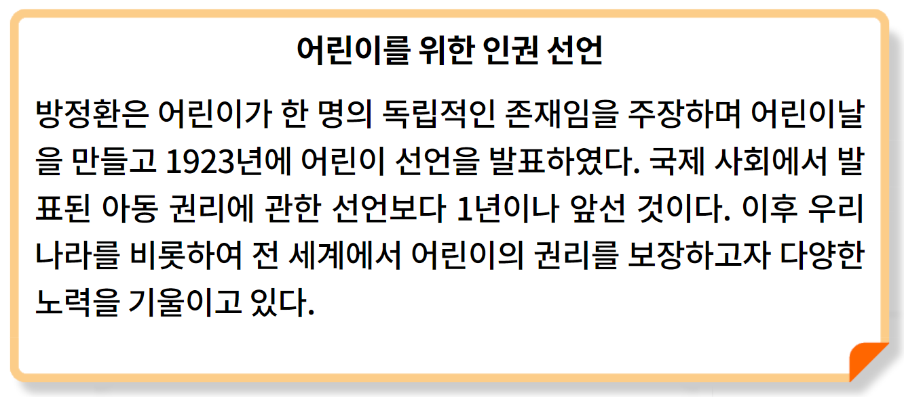
이야기를 읽고 남북한의 바람직한 통일 방법 찾기
duk_04_06_0003_201
남이와 북이의 이야기를 살펴 봅시다.
[201_이야기 탭]
1. 메모지 + 고정 텍스트
이야기 / 활동 1 / 활동 2
1
“너랑은 다신 안 놀아!”
“흥, 누가 아쉬워할 줄 알고?”
단짝이라고 소문난 남이와 북이. 오늘따라 두 친구의 토라진 모습이 오래갈 것 같다. 오늘 우리 모둠의 임무는 두 친구를 화해시키는 것! 어떻게 하면 남이와 북이가 화해할 수 있을까?

Slide 6

이야기를 읽고 남북한의 바람직한 통일 방법 찾기
duk_04_06_0003_201
남이와 북이가 화해하려면 어떻게 해야 할까요? 친구들과 이야기해 봅시다.
[201_활동 1 탭]
삽화 + 직접 쓰기 + 밑줄
예 보기/직접 쓰기 버튼
예 보기 버튼 클릭 시, 파란색 예시 텍스트 노출 + 직접 쓰기 버튼으로 토글됨
Tip 버튼 : 클릭 시 미니 팝업 노출, Tip 버튼 재클릭 혹은 X버튼 클릭 시 닫힘
이야기 / 활동 1 / 활동 2
3
1
직접 쓰기
두 친구가 마음을 터놓고 이야기할 수 있는 시간과 장소가 필요합니다.
선물을 교환하거나, 필요한 것을 빌려주면 마음이 풀릴 수 있습니다.
공통의 관심사를 찾아서 함께 즐겨도 좋을 것 같습니다.
믿을 만한 친구들이 힘을 모아 화해를 돕습니다.
2
Tip
모둠별로 돌아가며 말하거나, 발상 모으기(브레인스토밍) 기법을 활용해 자유롭게 말합니다.
말한 내용을 남북 관계와 연관 지어 설명해 봅니다.
노트.png

Slide 7
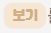
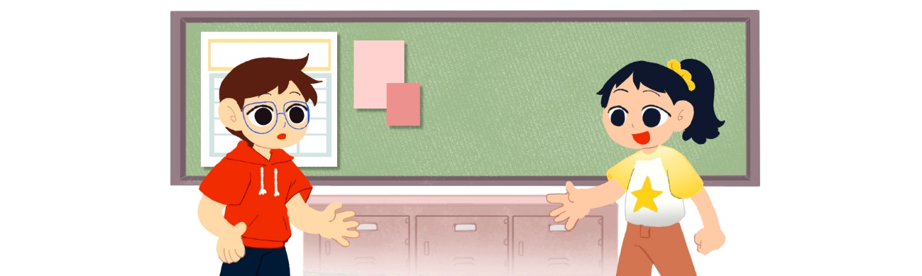
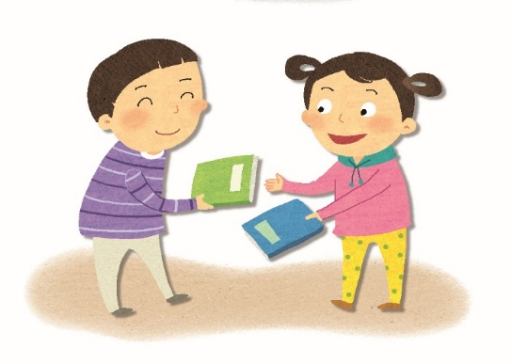






이야기를 읽고 남북한의 바람직한 통일 방법 찾기
duk_04_06_0003_201
남이와 북이가 화해하는 방법을 떠올리며 남북한의 바람직한 통일 방법을 알아봅시다.
[201_활동 2 탭_이너탭1]
보기 박스(드래그앤드롭)
드래그앤드롭 개체(텍스트 4개)
고정/수량 한정형
정답 텍스트 드롭 시, 보기 영역에서 해당 텍스트 사라짐(수량 한정)
텍스트를 하단 회색 텍스트 박스에 드래그할 시, 정답인 경우 정답 효과음+드롭됨(정답 아닐 시 오답 효과음+붙지 않음)
2. 삽화+텍스트 박스+숫자 블릿
3. 회색 텍스트 박스(초기 공백)
드래그앤드롭 붙는 영역
정답 텍스트 노출 영역
4. 정답 확인/정답 가리기 버튼
정답 확인 버튼 클릭 시 정답 텍스트 노출+정답 가리기 버튼으로 토글됨
정답 가리기 버튼 클릭 시 정답 텍스트 사라짐+정답 확인 버튼으로 토글됨
5.이너탭 3개
6. 말풍선 버튼 클릭 시 말풍선 노출됨
이야기 / 활동 1 / 활동 2
1
한마음
협력
대화
문화
2
발주 삽화 #6ㄴ
발주 삽화 #6ㄴ
1
2
6
먼저 두 친구가 마음을
열고 대화하는 시간을
갖게 돕는 건 어때?
남한과 북한이 평화로운 을/를 해요.
서로에게 필요한 것을 나누며 해요.
3
3
대화
협력
5
4
대화.png
협력.png

Slide 8
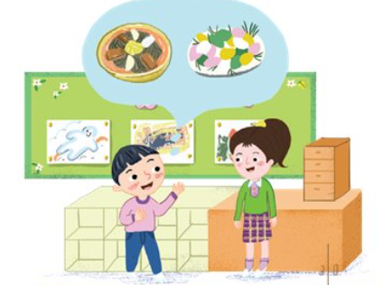
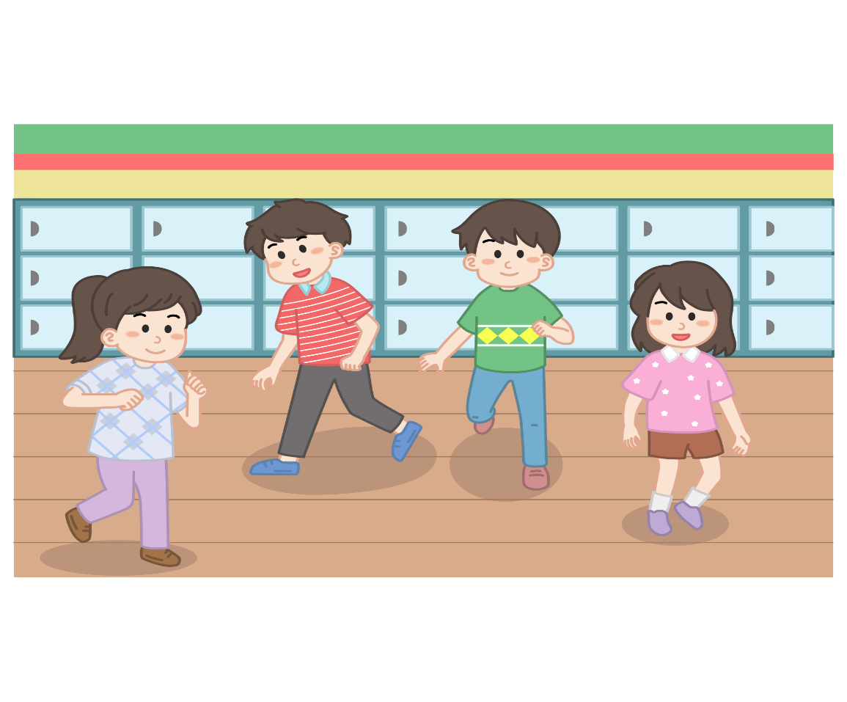
이야기를 읽고 남북한의 바람직한 통일 방법 찾기
duk_04_06_0003_201
남이와 북이가 화해하는 방법을 떠올리며 남북한의 바람직한 통일 방법을 알아봅시다.
[201_활동 2 탭_이너탭2]
보기 박스(드래그앤드롭)
드래그앤드롭 개체(텍스트 4개)
고정/수량 한정형
정답 텍스트 드롭 시, 보기 영역에서 해당 텍스트 사라짐(수량 한정)
텍스트를 하단 회색 텍스트 박스에 드래그할 시, 정답인 경우 정답 효과음+드롭됨(정답 아닐 시 오답 효과음+붙지 않음)
2. 삽화+텍스트 박스+숫자 블릿
3. 회색 텍스트 박스(초기 공백)
드래그앤드롭 붙는 영역
정답 텍스트 노출 영역
4. 정답 확인/정답 가리기 버튼
정답 확인 버튼 클릭 시 정답 텍스트 노출+정답 가리기 버튼으로 토글됨
정답 가리기 버튼 클릭 시 정답 텍스트 사라짐+정답 확인 버튼으로 토글됨
5.이너탭 3개
6. 말풍선 버튼 클릭 시 말풍선 노출됨
이야기 / 활동 1 / 활동 2
1
한마음
협력
대화
문화
발주 삽화 #6ㄴ
발주 삽화 #6ㄴ
2
3
4
6
주위에 있는 여러 친구도 도와야 해. 우리 함께
관심을 두고 힘을 합치자.
우리의 을/를 함께 즐겨요.
세계 여러 나라가 (으)로 노력해요.
3
문화
3
한마음
5
4
duk_04_06_0003_201_1.png
협력.png
삽화 발주
duk_04_06_0003_201_1

Slide 9
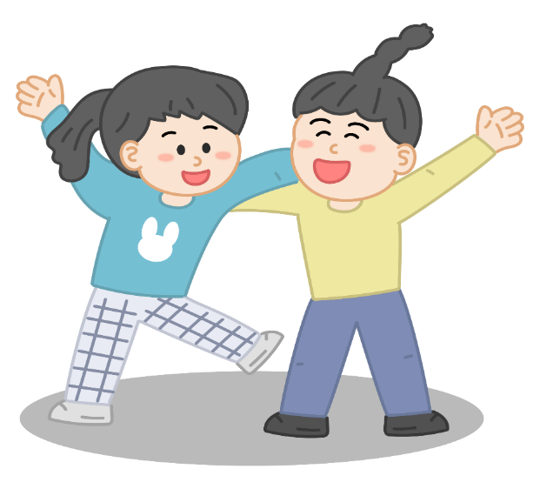
이야기를 읽고 남북한의 바람직한 통일 방법 찾기
duk_04_06_0003_201
남이와 북이가 화해하는 방법을 떠올리며 남북한의 바람직한 통일 방법을 알아봅시다.
[201_활동 2 탭_이너탭 3]
삽화
말풍선 고정
Tip 버튼 클릭 시 미니 팝업 노출 재클릭/X버튼 클릭 시 닫힘
이너탭 3개
이야기 / 활동 1 / 활동 2
3
1
2
2
더 좋은 방법이 있는지
생각해 볼까?
우리도 통일을 이루도록
도울 수 있어!
4
Tip
다음과 같은 추가 활동도 해볼 수 있습니다.
북한 또래는 어떻게 지내는지 조사하기
한반도 지도 그려 보기
통일과 관련된 퀴즈 만들어 보기
통일 그림책, 캐릭터 만들어 보기
만세.png

Slide 10
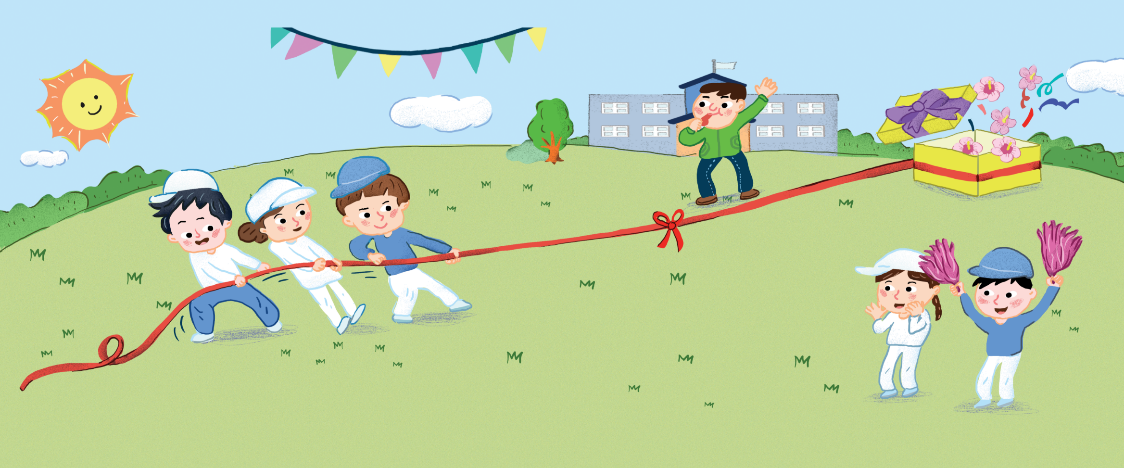

통일을 이루기 위해 할 수 있는 일 찾아 실천하기
duk_04_06_0003_202
통일을 이루기 위해 내가 할 수 있는 일을 실천해 봅시다.
[202_활동 탭]
삽화 삽입(추후 교체 예정)
2~5.
손가락 버튼 펄스 (초기3회)
(참고, 링크의 마우스 버튼을 손가락 버튼으로 교체) https://cdata2.tsherpa.co.kr/tsherpa/multimedia/Flash/2025/curri/index.html?flashxmlnum=dk06039&classno=E-curri04-duk_2025/duk_04_01_0001/duk_04_01_0001_301.html&id=2362747&classa=1
각각 버튼 클릭 시 하늘색 텍스트 박스 + 연결 선 + 점 노출
X버튼 클릭 시 닫힘
한 화면에 여러 개 한번에 노출 가능
활동 / 물음
1
통일을 다룬 책을
읽거나 영화 감상하기
5
2
3
4
통일 교육 자료 찾아보기
가족, 친구들과
통일에 대해
이야기하고
관심 갖기
우리와 비슷한
북한의 말과
문화 찾아보기
삽화 발주 duk_04_06_0003_01.png
[삽화]duk_04_06_0003_01.png

Slide 11


통일을 이루기 위해 할 수 있는 일 찾아 실천하기
duk_04_06_0003_202
또 무엇을 할 수 있을까요?
[202_물음 탭]
삽화+직접 쓰기 영역+직접 쓰기 밑줄
예 보기/직접 쓰기 버튼
예 보기 버튼 클릭 시, 파란색 예시 텍스트 노출+직접 쓰기 버튼으로 토글됨
예문 블릿 기호로 구분
버튼 클릭 시 영상 팝업
버튼 클릭 시 영상 팝업
활동 / 물음
3
초콜릿 장벽
4
사라진 마법의 구슬
1
북한의 말과 문화를 조사하여 나만의 작은 책 만들기
주위 사람들과 통일 문제에 대해 이야기하며 통일에 대해 계속 관심 갖기
통일의 기대감을 가지고 가상의 북한 친구에게 편지 써 보기
통일을 다룬 책이나 영상을 감상하고 감상문을 써 공유하기
통일교육원 누리집에 접속하여 흥미 있는 자료 탐색하기
2
[삽화] 대형말풍선.png
[영상 링크] 초콜릿 장벽: https://www.youtube.com/embed/9vjBctV0VFs
[영상 링크] 사라진 마법의 구슬 https://www.youtube.com/embed/d4RUuCEvhqY

Slide 12
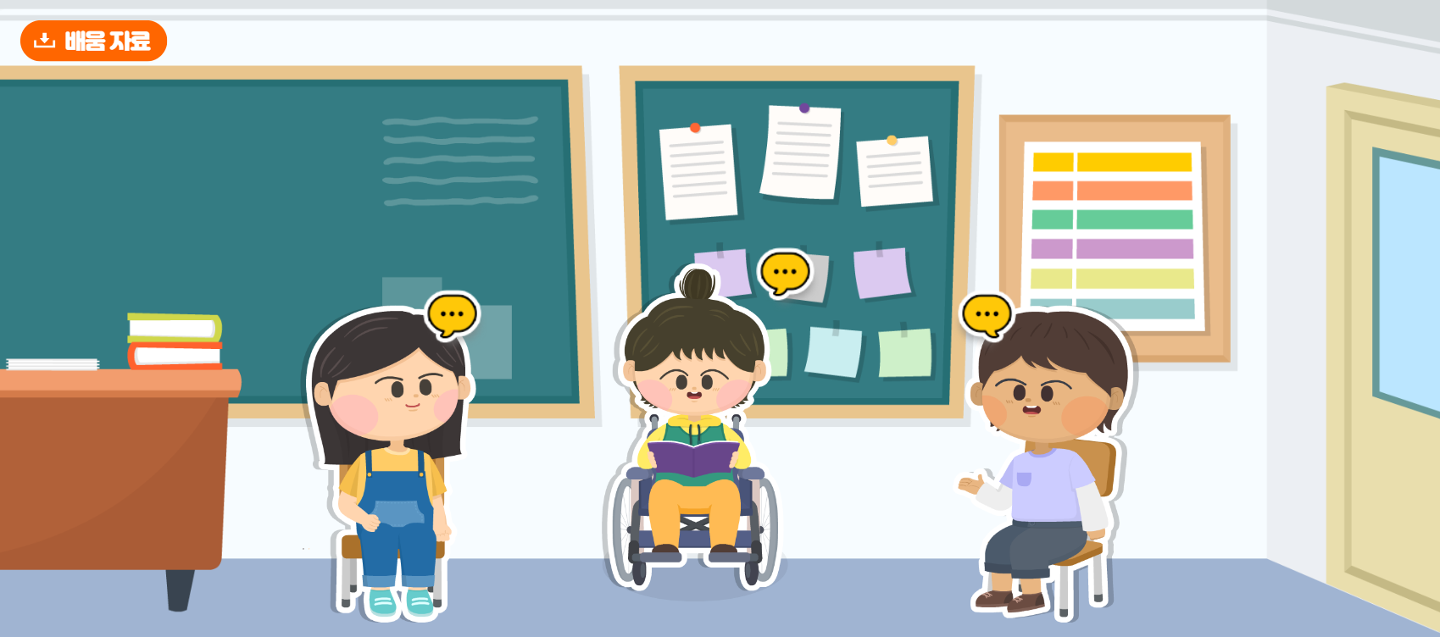
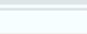
실천한 내용을 친구들에게 소개하기
duk_04_06_0003_301
실천한 내용을 친구들에게 소개해 봅시다.
[301_활동 탭]
1. 그룹 삽화 삽입
삽화 크기는 전체 화면에 맞춤
모서리 라운딩 없음 -> 꽉 차게 해주세요.
2. 말풍선 버튼 클릭 시 각자 2-1/2-2/2-3 말풍선 노출
X버튼 or 캐릭터 클릭 시 말풍선 사라짐
활동 / 자기 점검
1
‘북한 이해 문제’를
풀었어요.
가족과 함께
‘통일 전망대’에
다녀왔어요.
2-2
‘북한 말 사전’을
만들었어요.
2-1
2-3

Slide 13




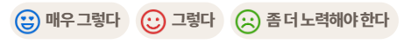
실천한 내용을 친구들에게 소개하기
duk_04_06_0003_301
배운 내용을 되돌아보며 자기 점검을 해 봅시다.
[301_자기 점검 탭]
지시문 bold: 얼굴, 클릭
표 형태
표 안에 각 텍스트+얼굴 버튼 추가
얼굴 버튼 클릭 시 노란색으로 별색 효과 (각 행당 마지막으로 클릭한 한 개만 표시됨)
3. 범례 -> 표 왼쪽 하단에 위치
4. 핵심 정리 버튼 클릭 시 풀팝업 노출(14 페이지 참고)
활동 / 자기 점검
1
얼굴을 클릭하세요.
2
바람직한 통일 방법을 생각해 봤나요?
통일을 이루기 위해 내가 할 수 있는 일을 찾아
실천했나요?
4
3

Slide 14



실천한 내용을 친구들에게 소개하기
duk_04_06_0003_301
[301_풀팝업]
제목 텍스트
블릿+텍스트
3. 회색 텍스트 박스 + 물음표 버튼
물음표 버튼 클릭 시 정답 텍스트 노출
재클릭 시 원복
4. 정답 확인/정답 가리기 버튼
정답 확인 버튼 클릭 시 정답 텍스트 노출+정답 가리기 버튼으로 토글됨
정답 가리기 버튼 클릭 시 정답 텍스트 사라짐+정답 확인 버튼으로 토글됨
4. X버튼 클릭 시 이전 슬라이드 13 페이지로 이동
1
[남북한의 바람직한 통일 방법]
3
남한과 북한이 평화로운 를 합니다.
2
대화
서로에게 필요한 것을 나누며 합니다.
협력
우리의 를 함께 즐깁니다.
문화
세계 여러 나라가 으로 노력합니다.
한마음
4

